Slide 1

Acer aspire 3 (A315 – 57G)
Мой компьютер
Программное Обеспечение

Slide 2
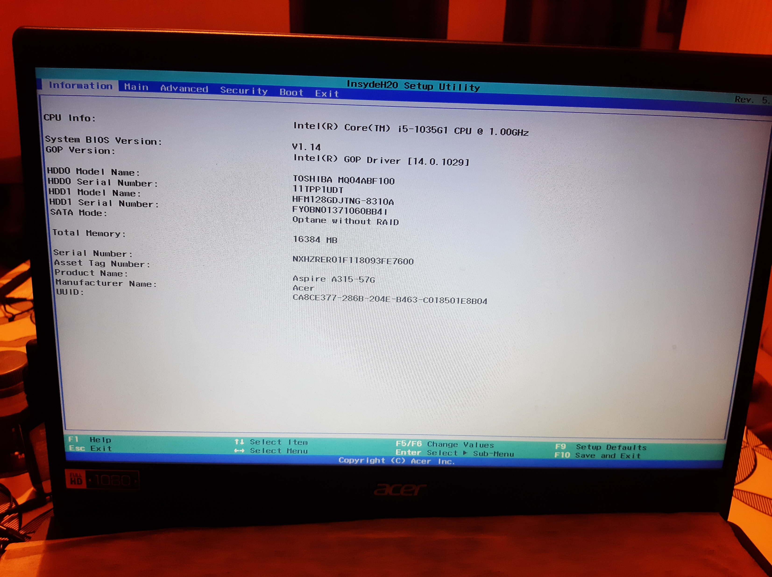
ВIOS
Ноутбук Acer Aspire 3 использует UEFI прошивку от InsydeH20 выглядит как обычный BIOS, но по сути это UEFI. Поддерживается Безопасная загрузка и UEFI Boot
Настройки только примитивные, таким образом испортить компьютер из-за неверной настройки BIOS невозможно

Slide 3


ОС
В настоящее время на ноутбуке используется Windows 11 Pro (Выпуск 21H2) 64-разрядная
Windows использует весь SSD вместе с нужными программами остальные данные хранится в жестком диске
Также на жестком диске в разделе с объемом 35ГБ хранится ОС Kali Linux
Таким образом в компьютере хранится две ОС

Slide 4

Microsoft Office 2019
Microsoft Office 2019 (кодовое имя — Office 17) — текущая версия офисного пакета компании Microsoft, следующая за Microsoft Office 2016.Это обновление Microsoft Office стало доступно 24 сентября 2018 года для Windows 10 и macOS. Продукт получил пять лет основной поддержки, а затем примерно два года расширенной и три года платной (для корпоративных организаций)

Slide 5


IDE
PyCharm — интегрированная среда разработки для языка программирования Python. Предоставляет средства для анализа кода, графический отладчик, инструмент для запуска юнит-тестов и поддерживает веб-разработку на Django
IntelliJ IDEA — интегрированная среда разработки программного обеспечения для многих языков программирования, в частности Java, JavaScript, Python, разработанная компанией JetBrains.

Slide 6

Microsoft Teams
Microsoft Teams — корпоративная платформа, объединяющая в рабочем пространстве чат, встречи, заметки и вложения.
Microsoft Teams является частью пакета Office 365 и распространяется по корпоративной подписке.

Slide 7

Google Chrome
Google Chrome — браузер, разрабатываемый компанией Google на основе свободного браузера Chromium и движка Blink.
В Chrome используется многопроцессная архитектура, и каждой вкладке или плагину, в большинстве случаев, соответствует отдельный процесс. Эта процедура, называемая изоляцией процессов, исключает вероятность того, что вкладки будут мешать друг другу

Slide 8

CCleaner
CCleaner – это бесплатная программа для ухода за операционной системой. С ее помощью вы сможете удалить все ненужные системные файлы, очистить реестр ОС от накопившегося мусора, следить за автозагрузкой и точками восстановления.
CCleaner поможет освободить дисковое пространство от временных, поврежденных и просто ненужных данных.

Slide 9
СПАСИБО ЗА ВНИМАНИЕ!

